Slide 1


Slide 2
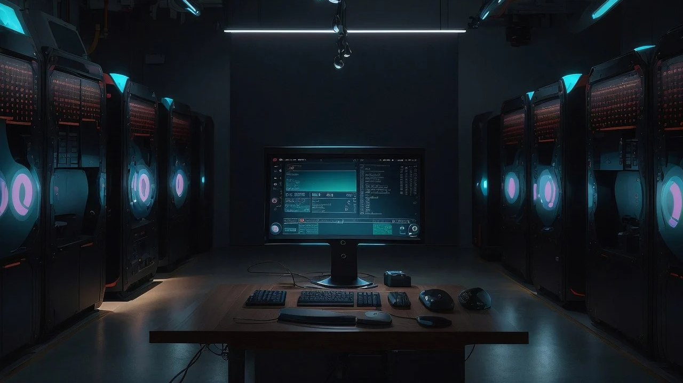
Bestandteile eines SOCs

Slide 3
Drei Hauptkomponenten eines SOCs
Technische Komponenten: Die Werkzeuge, die das SOC betreiben.
Menschliche Ressourcen: Die Experten, die das SOC steuern.
Prozesse: Die Richtlinien und Workflows, die das SOC strukturieren.

Slide 4
Technische Komponenten I
SIEM (Security Information and Event Management):
Zentralisiert Logs und analysiert sie auf Sicherheitsvorfälle.
Tools: Elastic Security, Wazuh, Splunk
SOAR (Security Orchestration, Automation, and Response):
Automatisiert Reaktionen auf Vorfälle und orchestriert Workflows.
Tools: Shuffle, n8n, Cortex
Threat Intelligence Plattformen:
Sammeln und teilen Bedrohungsdaten, um auf neue Angriffe vorbereitet zu sein.
Tools: MISP, OpenCTI

Slide 5
Technische Komponenten II
Endpoint Detection and Response (EDR/XDR):
Überwacht und schützt Endgeräte vor Bedrohungen.
Tools: Elastic Endpoint, Wazuh
Case Management Plattform:
Unterstützt die Verwaltung und Nachverfolgung von Sicherheitsvorfällen durch strukturierte Workflows.
Tools: theHive, DFIR-IRIS
GRC Toolbox (Governance, Risk, Compliance):
Hilft bei der Einhaltung regulatorischer Anforderungen und der Optimierung von Sicherheitsrichtlinien.
Tools: CISO-Assistent

Slide 6
Menschliche Ressourcen
SOC-Analysten (Tier 1-3):
Überwachen und analysieren Vorfälle auf verschiedenen Ebenen.
Incident Responder:
Reagieren schnell auf Vorfälle und leiten Gegenmaßnahmen ein.
SOC-Manager:
Verantwortlich für die Koordination des Teams und die Weiterentwicklung der SOC-Prozesse.
Threat Hunter:
Proaktive Suche nach versteckten Bedrohungen und Schwachstellen.
Forensiker:
Analysieren und dokumentieren Vorfälle, um die Ursachen zu identifizieren.

Slide 7
Prozesse
Playbooks:
Standardisierte Vorgehensweisen für verschiedene Arten von Sicherheitsvorfällen.
Incident Response Workflows:
Eskalationspläne und Reaktionsprotokolle für Vorfälle.
Policies und Guidelines:
Sicherheitsrichtlinien, die alle Aktivitäten im SOC regeln.
Threat Hunting und Forensik:
Regelmäßige proaktive Analysen und Nachbereitung von Sicherheitsvorfällen.
KPI und Berichtswesen:
Kontinuierliches Monitoring der Performance und Berichterstattung an das Management.

Slide 8
Zusammenspiel der Bestandteile
Wie arbeiten die Bestandteile zusammen?
1. Technische Komponenten erfassen Daten und generieren Alarme.
2. Menschliche Ressourcen analysieren und reagieren auf die Alarme.
3. Prozesse stellen sicher, dass alle Schritte effizient und standardisiert ablaufen.
Ergebnis:
Ein effizient arbeitendes SOC, das Bedrohungen proaktiv erkennt und reagiert.
Ein SOC ist mehr als nur Technik – es ist das Zusammenspiel von Menschen, Tools und Prozessen.

Slide 9

Whois Security mit Passion?

Slide 10
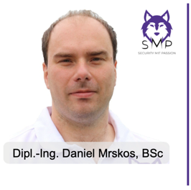
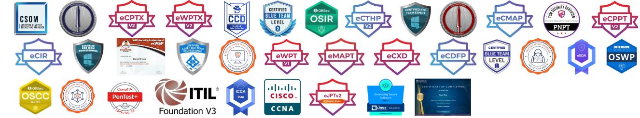
Whois Security mit Passion?
Security mit Passion?
Was soll man sich darunter vorstellen ... Nun ja mit Security mit Passion lebe ich meinen Traum. Schon mit 12 Jahren war es für mich,ich heiße übrigens Daniel, ein Penetration Tester, auch bekannt unter dem Namen Ethical Hacker, zu werden. Dabei habe ich michüber Abi an einer Business School und anschließend im Bachelor IT-Security und Master Information-Security der FH St. Pölten zudem entwickelt, wo ich heute stehe. Und zwar zum Penetration Tester und Ausbilder für Penetration Testing. Nun ja, was macht einPenetration Tester genau ...? Das ist relativ simpel erklärt, wir hacken mit der Erlaubnis unserer Kunden Computer-Systeme, Apps,Websites usw. und zeigen somit Firmen auf, wie sie angegriffen werden können und zugleich wie sie das verhindern können. Für michist das Penetration Testing seit über 9 Jahren meine größte Leidenschaft geworden und wird dies mein Leben lang bleiben.
ZERTIFIZIERUNGEN
CSOM | CRTL | eCPTXv2 | eWPTXv2 | CCD | BTL2 | OSIR | eCTHPv2 | CRTE | CRTO | eCMAP | PNPT | eCPPTv2 | eWPT | eCIR | CRTP | CARTP | PAWSP | eMAPT | eCXD | eCDFP | BTL1 (Gold) | CAPEN | eEDA | OSWP | OSCC | CNSP | Comptia Pentest+ | ITIL Foundation V3 | ICCA | CCNA | eJPTv2 | Developing Security Software (LFD121) | CAP | Checkmarx Security Champion

Slide 11

Danke !

